Slide 1
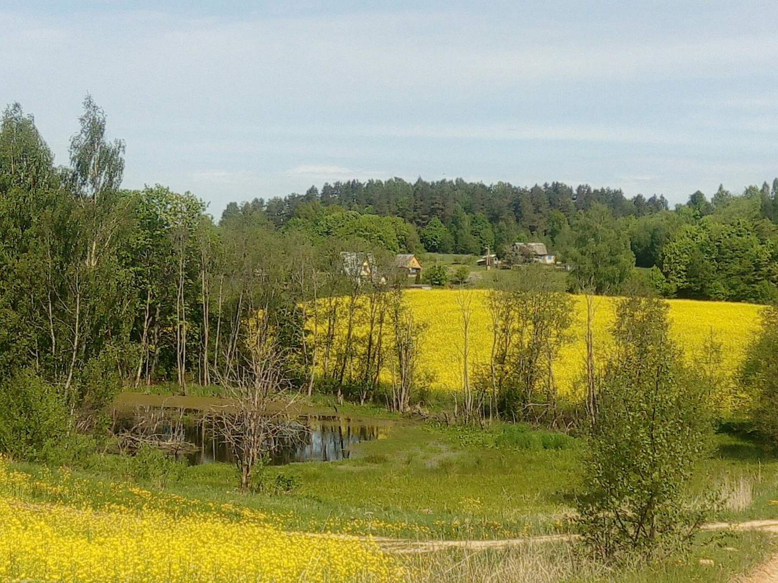
ГУО «Вороничская детский сад – средняя школа Полоцкого района»
Акция
«Чистый лес - 2019»
выполнила
Лобан Ангелина,
учащаяся 11 класса, Руководитель:
Троцкая
Снежанна Викторовна

Slide 2
Цель:
воспитание в себе бережного отношения к лесу как дому растительного и животного мира

Slide 3
Задачи:
Показать важную роль леса в жизни человека
Рассмотреть основные причины загрязнения леса
Привлечь внимание молодежи к лесопользования в нашей деревне
Формировать экологическую культуру молодежи
Учить видеть прекрасное вокруг себя, удивляться и восхищаться красотой природы

Slide 4
Чтобы отдохнуть от тяжелых будней, люди стремятся пойти в лес, на тихую охоту(за грибами и ягодами) или просто развеяться. Но к сожалению, после себя часто оставляют свалку, которая мешает жителям леса

Slide 5
Наши ребята вооружились мешками для мусора и решительно вошли в лес, чтобы оказать ему помощь. Они потрудились на славу, собрав весь мусор

Slide 6
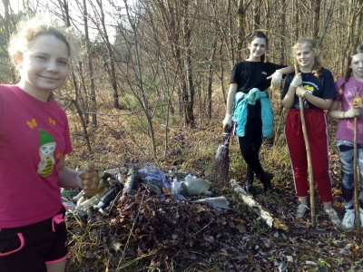
К большому огорчению, в лесу оказалось слишком много мусора

Slide 7
Учащиеся нашей школы очистили пусть маленький кусочек леса, но значимый для них. Главное, что сами они никогда не оставят в лесу мусор!

Slide 8
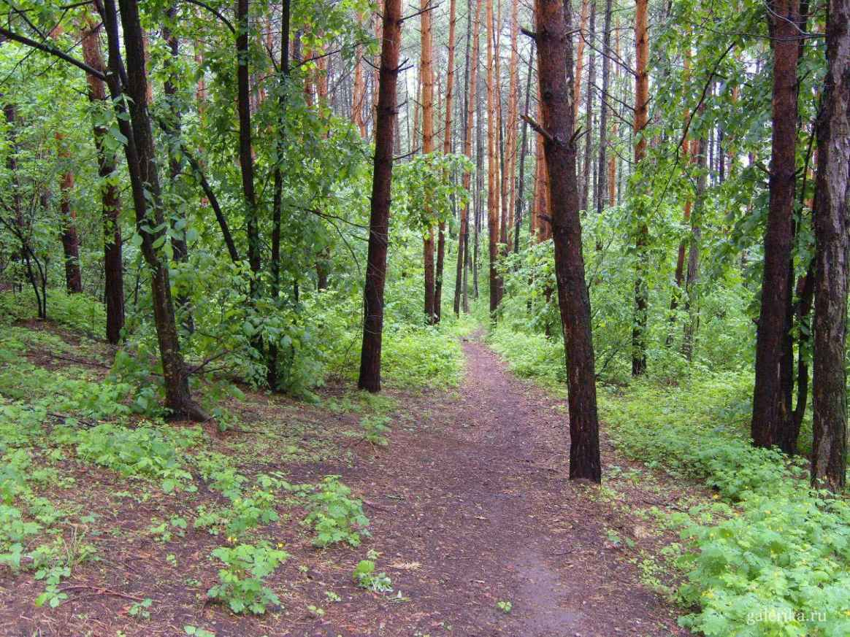
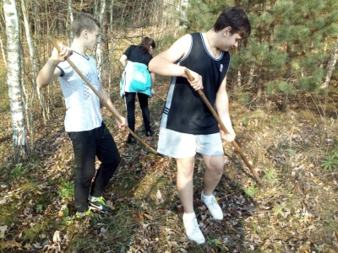
Сберегите леса!
Очень просим! Обращаемся к вам от детей! Чтобы были лесные просторы: Для людей, для птиц,
зверей для для зверей !

